Slide 1
欧拉回路性质与应用探究
湖南师大附中
仇荣琦

Slide 2

欧拉回路与七桥问题
欧拉回路是最古老的图论问题之一，它诞生于十八世纪的哥尼斯堡。
当时城中有七座桥，人们想从某个位置出发，不重复地走遍每一座桥，最后回到出发点。这便是最初的欧拉回路问题。

Slide 3
相关概念
欧拉回路 不重复地经过每条边的回路。
欧拉路径 不重复地经过每条边的路径。
欧拉图 存在欧拉回路的图。
半欧拉图 存在欧拉路径的图。
Notes:
我们先来介绍一下欧拉回路的相关概念：
欧拉回路和欧拉路径分别指在图中不重复地经过每条边的回路和路径。
欧拉图和半欧拉图则分别指存在欧拉回路和欧拉路径的图。
在以下的讨论中，我们假设欧拉图和半欧拉图均不含孤立点，否则我们先将其直接删除。

Slide 4
无向欧拉图的判定
无向图存在欧拉回路的充要条件：
连通且没有奇点。
无向图存在欧拉路径的充要条件：
连通且奇点个数为2。
Notes:
那么如何判定一个无向图是否为欧拉图呢？

Slide 5
有向欧拉图的判定
有向图存在欧拉回路的充要条件：
基图连通且所有顶点入度等于出度。
有向图存在欧拉路径的充要条件：
基图连通且存在某顶点入度比出度大1，另一顶点出度比入度大1，其余顶点入度等于出度。
Notes:
而对于有向图，

Slide 6
求无向图欧拉回路的算法
在图中任意找一个回路C；
将图中属于C的边删除；
在残留图的各个极大连通分量中求欧拉回路；
将各极大连通分量中的欧拉回路合并到C上。
Notes:
在判定一个图为欧拉图之后，我们经常需要求图中的一条欧拉回路。
求无向图欧拉回路的算法有4步：

Slide 7
例题一 单词游戏
有N个盘子，每个盘子上写着一个仅由小写字母组成的英文单词。
你需要给这些盘子按照合适的顺序排成一行，使得相邻两个盘子中，前一个盘子上面单词的末字母等于后一个盘子上面单词的首字母。
请你编写一个程序，判断是否能达到这一要求。如果能，请给出一个合适的顺序。
Notes:
下面我们通过几个例题来分析欧拉回路的实际应用。

Slide 8
样例
mouse
malform
acm
Notes:
例如，这里有三个盘子，分别写有mouse, malform和acm这三个单词。一个合适的顺序是如图所示。

Slide 9
样例
acm
malform
mouse
m
m
m
m

Slide 10
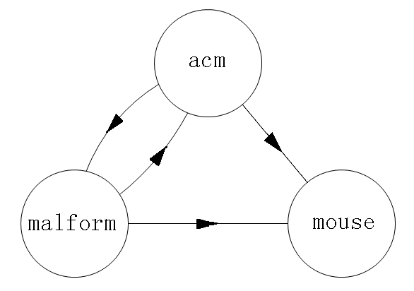
模型1
将每个盘子看作一个顶点。
如果盘子B能连接在盘子A后面，那么从A向B连一条有向边。
Notes:
通过对题目的初步分析，我们可以得出下面的模型：
对于样例我们建图如下：

Slide 11
模型1
问题转化为在图中寻找一条不重复地经过所有顶点的路径，即哈密尔顿路。
但是，求哈密尔顿路是一个十分困难的问题，这样的建模没有给解题带来任何便利。我们必须另辟蹊径。
Notes:
问题转化为在图中求哈密尔顿路。

Slide 12
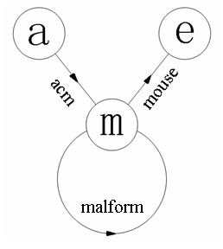
模型2
以26个英文字母作为顶点。
对于每一个单词，在图中从它的首字母向末字母连一条有向边。
Notes:
对于样例我们建图如下，图中没有标示出来的23个顶点均为孤立点。

Slide 13
模型2
问题转化为在图中寻找一条不重复地经过所有边的路径，即欧拉路径。
这个问题能够在O(|E|)时间内解决。
Notes:
问题转化为在图中寻找欧拉路径。

Slide 14
小结
比较以上两个模型，模型1过于直接，模型2则打破了“顶点表示元素，边表示元素之间关系”的思维定势，将元素表示在边上，而顶点则起到连接各个元素的作用。

Slide 15
例题二 中国邮递员问题
A城市的交通系统由若干个路口和街道组成，每条街道都连接着两个路口。
所有街道都只能单向通行。
每条街道都有一个长度值。
Notes:
下面我们来看例题二。

Slide 16
例题二 中国邮递员问题
一名邮递员传送报纸和信件，要从邮局出发经过他所管辖的每一条街道，最后返回邮局。每条街道可以经过不止一次。
他应该如何安排自己的路线，使得走过的总长度最短呢？

Slide 17
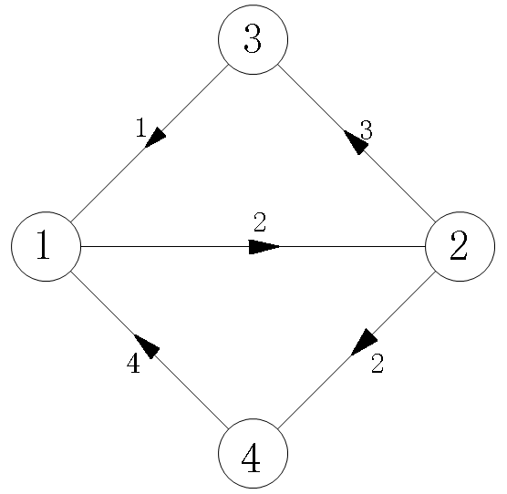
样例
路线总长度为14
Notes:
图中给出的是一个有4个路口和5条街道的城市。图中所示的路线是最优的，其总长度为14。

Slide 18
分析
容易看出题目给出的是一个图的模型。
在有向图中找一条权值最小的回路，使得它经过图中的每条边至少一次。
Notes:
我们的目的即是

Slide 19
分析
如果问题有解，那么一定满足以下条件：
1、基图连通；
2、不存在某个顶点入度为0或出度为0。
Notes:
这样我们可以首先排除无解的情况。

Slide 20
分析
为了简化问题，我们暂时不考虑边的权值。
问题的核心条件是：“每条边经过至少一次”。
转化为如下形式：将图中的某些边拆分成若干条平行边，使得图中存在欧拉回路。
Notes:
但这一条件不易处理。我们可以将其转化为如下形式：

Slide 21
分析
设顶点v的入度与出度之差为p(v)。
对于p(v)>0的顶点，需要增加p(v)条从v出发的边；
对于p(v)<0的顶点，需要增加-p(v)条到v结束的边；
对于p(v)=0的顶点，需要增加相等数量的从v出发的边和到v结束的边。

Slide 22

分析
p(v)>0
网络的源点，向网络发出p(v)单位的流；
p(v)<0
网络的汇点，从网络接收
-p(v)单位的流；
p(v)=0
网络的中间结点，接收的流量等于发出的流量。
Notes:
这三类顶点分别对应于流网络模型中的源点、汇点和中间结点。

Slide 23
分析
原问题转化为多源多汇的最大流问题。
我们可以通过附加超级源s和超级汇t的方法将其转化为单源单汇的经典最大流问题。
Notes:
这样原问题成功地转化为多源多汇的最大流问题。

Slide 24
分析
下面我们考虑边的权值。
对于原图中的边e，将其费用值w(e)赋为对应边的长度；
其余的边不产生费用，将其费用值赋为0。
求网络中从s到t的最小费用最大流。
最后，我们只需根据各边的流量情况将原图进行改造，并在新图中求欧拉回路即可。

Slide 25
小结
本题的解答过程中，运用了欧拉图的一些性质对题目进行分析，通过联想、类比将问题对应到一个流网络模型上，并使用最小费用最大流算法解决问题。
Notes:
欧拉回路在应用时，往往不是单独的使用，而是通过与其它算法有机结合，共同促成问题的解决。
这也说明了欧拉回路应用的灵活性。

Slide 26
拓展
如果将条件改成“所有街道都能够双向通行”，该如何解决？
如果将条件改成“部分街道能够双向通行，部分街道只能单向通行”呢？
Notes:
我们继续思考以下的拓展问题。
由于时间关系，我们就不详细介绍了，大家可以参考我的论文。

Slide 27
例题三 赌博机
一台赌博机由n个整数发生器T₁ ,T_{2,}…,T_{n}组成。
T_{i}能够产生的整数集合为S_{i}，S_{i}是集合{1,2,…,n}的子集。
游戏开始时只有T₁处于活动状态。
Notes:
下面我们来看例题三。

Slide 28
例题三 赌博机
设当前的活动发生器为T_{i}：
若S_{i}≠Φ，游戏者可以在S_{i}中选择一个数r，然后将r从S_{i}中删除，且活动状态转移到T_{r}；
若S_{i}=Φ，那么游戏结束。

Slide 29
例题三 赌博机
如果游戏结束时，最后一个活动发生器是T₁，并且所有S_{i}=Φ，那么游戏者失败，否则获胜。
对于一台给定的赌博机，请你判断能否获胜。如果能，给出一个获胜的策略。

Slide 30
样例
下图是一个能够获胜的赌博机。
一种选数方案为：
2
3
1
2
T₁
3
T₃
1
3
T₂

Slide 31
样例
下图则是一个不可能获胜的赌博机。
2
T₁
3
T₃
1
T₂

Slide 32
分析
将问题抽象为一个图模型。
以n个整数发生器作为顶点。
如果T_{i}能够产生数j，那么从v_{i}向v_{j}连一条有向边。
一次游戏过程在图中对应一条简单路径。
Notes:
我们对题目进行一些分析。

Slide 33
分析
一台赌博机不存在获胜策略
等价于
在图中从v₁出发，不管怎么走，如果不重复走一条边，一定会走出一条欧拉回路。
这类图称为随机欧拉图。
Notes:
这类图我们称为随机欧拉图。

Slide 34
分析
显然，随机欧拉图是欧拉图的一种特例。
以下考虑如何在欧拉图的基础上判定随机欧拉图。
通过分析我们得出一个重要的结论：
任何一次游戏过程在图中对应的路径一定是一条回路！

Slide 35
分析
进入v_{k}的次数：
1
0
2
0
1
离开v_{k}的次数：
v₁
v_{k}
如果结论不成立，假设最后一个经过的顶点是v_{k}(k>1)，则路径中进入v_{k}的次数比离开v_{k}的次数大1。而v_{k}的入度等于出度，所以此时一定存在一条离开v_{k}的边没有被访问过，这与游戏结束的条件不符！
Notes:
下面我们来证明这一结论。

Slide 36
分析
假设某次游戏过程在图G中对应回路C。
将C从图G中删去得到残留图G₀。
显然，G₀中v₁的度为0（否则游戏不会结束）。
若G₀中边数为0，那么这是一次失败的游戏过程；
否则，G₀至少存在一个不经过v₁的回路。

Slide 37
分析
游戏者能够获胜，当且仅当图G中存在一条不经过v₁的回路。
我们只需任意找一条这样的回路，将其从图G中删去，然后在残留图中寻找一条欧拉回路即可。
如果不存在，则游戏必然失败。
Notes:
综上所述

Slide 38
总结
欧拉回路的应用主要有以下几个方面：
通过巧妙的构图，将问题转化为在图中寻找欧拉回路；
利用欧拉图的性质作为解题的突破口，使得看似棘手的问题迎刃而解；
通过研究欧拉图的各种变形来解决问题。
Notes:
通过对以上三道例题的分析，相信大家对欧拉回路已经有了一个更加深刻的认识。下面我们进行一些总结。

Slide 39
总结
欧拉回路的优点是：
简洁、清晰
应用范围广
算法高效
欧拉回路的缺点是：
思维难度大
以不变应万变
Notes:
欧拉回路具有其独特的优势：1、其模型简洁、清晰；2、它的应用范围十分广泛；3、实现欧拉回路的算法非常高效。
当然，欧拉回路也有它自身的缺陷：它的思维难度很大，没有现成的模式可套。这也要求我们面对实际问题，要敢于发现，敢于创新，才能“以不变应万变”。

Slide 40

谢谢大家！

Slide 41
欧拉回路相关试题
Depot Rearrangement（CEOI 2005）
Primitivus（POI 1999 Stage III）
千年盛典（CTSC 2003）
Ouroboros Snake（MCERC 2000）
Mosaic（Ural State 2001）

